Slide 1


Neo4j
NSY205/GLG203
Touma Chams
Architecture des logiciels – C1
Année universitaire 2019-2020
Projet sous la supervision de
Dr. Pascal Fares

Slide 2

Table des matières:
Introduction
Pourquoi la base graphique
Installation
Concept
Cypher vs SQL
SGBDR et GRAPHS
Translation en langage Cypher
Langage Cypher
Backup
Avantages
Conclusion
Références

Slide 3


Introduction
La base de données dans l’architecture d’un logiciel ne se limite pas à stockée des informations, mais elle a également un impact sur les performances globales du logiciel.
Malgré les nombreux avantages des bases de données relationnelles, elles ne sont pas efficaces pour faire face à des quantités toujours croissantes de données connectées.
Dans ce document nous proposerons la base NEO4J, une base de données non relationnelle graphique optimisé pour gérer les relations.

Slide 4

Pourquoi la base de donnée graphique?
Les bases de données graphiques sont basées sur la théorie des graphes mathématiques.
Les graphes sont des structures qui contiennent des sommets et des arêtes.
Un modèle graphique est intuitif et facile à interpréter pour les gens.
Tout ce que vous pouvez dessiner sur un tableau peut être affiché avec un graphique

Slide 5
Installation
Simple et gratuite!
Il est possible d’utiliser Neo4j Desktop, mais il contient beaucoup des fonctions supplémentaires.
L’installation du logiciel « neo4j » est très simple, ci-dessous un lien qui peut être utilisé.
https://neo4j.com/download-center/#releases

Slide 6
Concepts
Neo4j fournit sa propre implémentation des concepts de la théorie des graphes.
Nœuds – Nodes
Étiquettes – Labels
Les principaux éléments de données qui sont interconnectés par des relations.
utilisées pour regrouper les nœuds et chaque nœud peut attribuer plusieurs étiquettes.
Les étiquettes sont indexées pour accélérer la recherche de nœuds dans un graphe.
Relations
Propriétés - Properties
Une relation relie deux nœuds qui, à leur tour, peuvent avoir plusieurs relations.
Ce sont des attributs des nœuds et des relations
Les propriétés peuvent avoir n'importe quelle valeur (chaîne, nombre ou booléen).

Slide 7
Cypher vs SQL
Cypher est le langage de requête graphique de Neo4j.
Pourquoi pas SQL?
SQL est inefficace pour exprimer les requêtes de modèle graphique.
Les modèles de graphes sont plus intuitifs et déclaratifs que les jointures.
SQL ne peut pas gérer les valeurs de chemin.

Slide 8
SGBDR et GRAPHS
Le SGBDR ne gère pas bien les relations
Impossible de modéliser ou de stocker les données et les relations sans complexité.
Les performances se dégradent avec le nombre et les niveaux de relations, de même avec la taille de la base de données.
La complexité des requêtes augmente avec le besoin des jointures.
L'ajout de nouveaux types de données et de relations nécessite la reconsidération du schéma ce qui implique une augmentation du temps de développement.

Slide 9
Translation en langage Cypher
Cypher est un langage très proche a notre méthode de compréhension voici un exemple pour comprendre cette logique:
Quelles sont les personnes qui travaille pour l’association ayant les mêmes compétences.
Nœud
Relation
Nœud
Personne qui travaille pour l’association
Personne ayant les mêmes compétences
Nœud
Relation
Nœud
Etiquette-Label
Type de relation
Etiquette-Label
(:Personne)-[:TRAVAILE_POUR]->(:association)
(:Personne)-[:AYANT_COMPETENCE]->(:Competence)
Etiquette-Label
Type de relation
Etiquette-Label

Slide 10
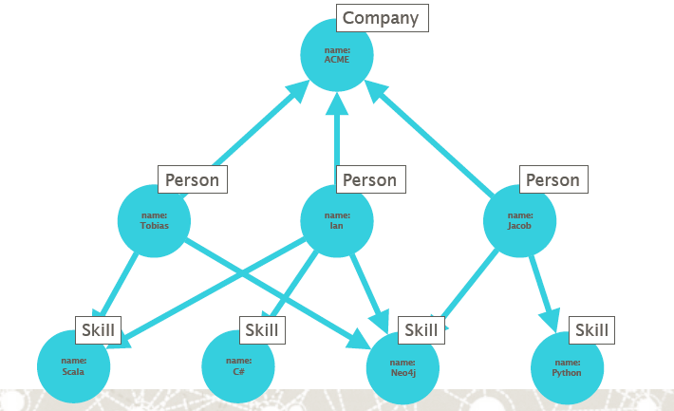
Translation en langage Cypher
Voici une consolidation pour comprendre l’architeture

Slide 11
Cypher - Définition
Neo4j fournit sa propre implémentation des concepts de la théorie des graphes.
Un langage de requête pour les graphiques. Il est :
Déclaratif.
Expressif.
Conçu pour la correspondance de motifs.
Cypher - Syntaxe
1- Nœuds
3- Les modèles
Les nœuds sont représentés par les parenthèses comme suivant → ()
Les modèles sont dessinés en connectant des nœuds et des relations avec des tirets, optionnellement spécifiant une direction avec les signes > et <.
()-[]-()
()-[]->()
()<-[]-()
2- Les relations
Les relations → Par exemple
[:DIRECTED]->
[:ACTED_IN]->

Slide 12
Cypher – Les composants d’une requête
MATCH (m:Movie)
RETURN m
MATCH (p:Person)-[r:ACTED_IN]->(m:Movie)
RETURN p, r, m
MATCH path = (:Person)-[:ACTED_IN]->(:Movie)
RETURN path
MATCH (m:Movie)
RETURN m.title, m.released

Slide 13
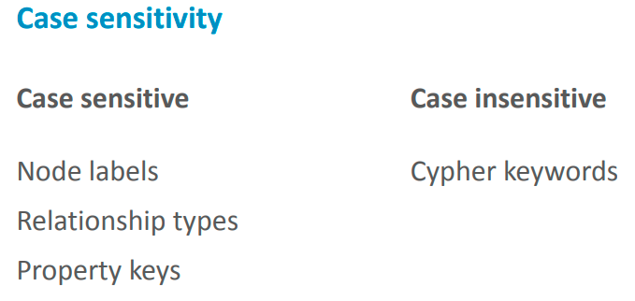
Cypher – A noté bien!
Ci-dessous un tableau pour définir la manière d’écriture des composants :

Slide 14
Cypher – Requêtes
1- Create
La clause CREATE est utilisée pour créer des nœuds et des relations
Exemple 1 : Création d’un nœud
CREATE (m:Movie {title:'Mystic River', released:2003})
RETURN m
Exemple 2 : Création d’une relation entre deux nœuds
MATCH (m:Movie {title: 'Mystic River'})
MATCH (p:Person {name: 'Kevin Bacon'})
CREATE (p)-[r:ACTED_IN {roles: ['Sean']}]->(m)
RETURN p, r, m

Slide 15
Cypher – Requêtes
2- Chemins
Exemple : Création d’un chemin
CREATE p = (andy {name:'Andy’}) - [: WORKS_AT]->(neo)<- [:WORKS_AT]-(michael { name: 'Michael' })
RETURN p

Slide 16
Cypher – Requêtes
3- Merge et Set
On peut ajouter/mettre a jours de nouvelles propriétés à un nœud ou une relation
Exemple : ajout d’une propriété
MERGE (p:Person {name: 'Tom Hanks'})
SET p.oscar = true
RETURN p

Slide 17
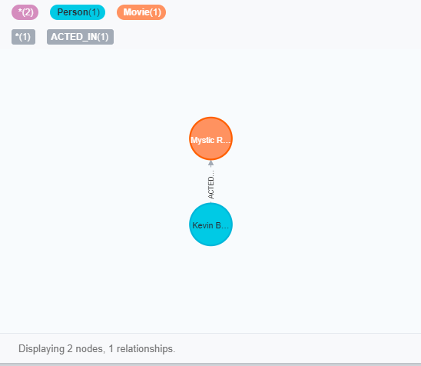
Cypher – RESULTAT
Eléments créés:
2 Nœuds
1 relation
1 chemin

Slide 18
Avantages
Conçue spécifiquement pour traiter d'énormes quantités de données connectées
Performance
Souplesse
Les performances restent élevées même si la quantité de données augmente
Les schémas d'un modèle de graphe peuvent être facilement ajustés.
Nous pouvons facilement mettre à niveau la structure de données sans endommager les fonctionnalités existantes
Agilité
Le data store évolue avec l’application.

Slide 19

Conclusion
La question est toujours la performance
Un exemple de graphique social avec ~ 1000 personnes
En moyenne 50 amis par personne
PathExists(a, b) limité à la profondeur 4
Elimination des E/S du disque dure.
 | # Personnes | Temps(ms)
SGBD Relationnelle | 1,000 | 2000
Neo4j | 1,000 | 2
Neo4j | 1,000,000 | 2

Slide 20
Backup
Pour prendre un backup de la base nous allons utiliser Neo4j Desktop terminal
neo4j-admin backup --backup-dir=<path>

Slide 21
References:
https://neo4j.com/docs/pdf/neo4j-getting-started-4.1.pdf
https://neo4j.com/docs/pdf/cypher-refcard-4.0.pdf
https://neo4j.com/docs/cypher-manual/current/clauses/set/

Slide 22

Merci!
Touma Chams
Phone
961-3-194938
Email
Touma.chams@isae.edu.lb

